Slide 1

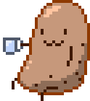


Slide 2
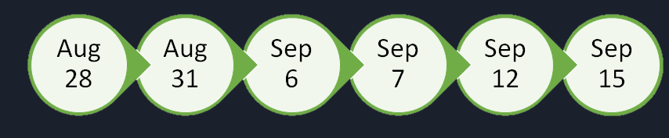
Get Off Me - Tijdlijn

Slide 3
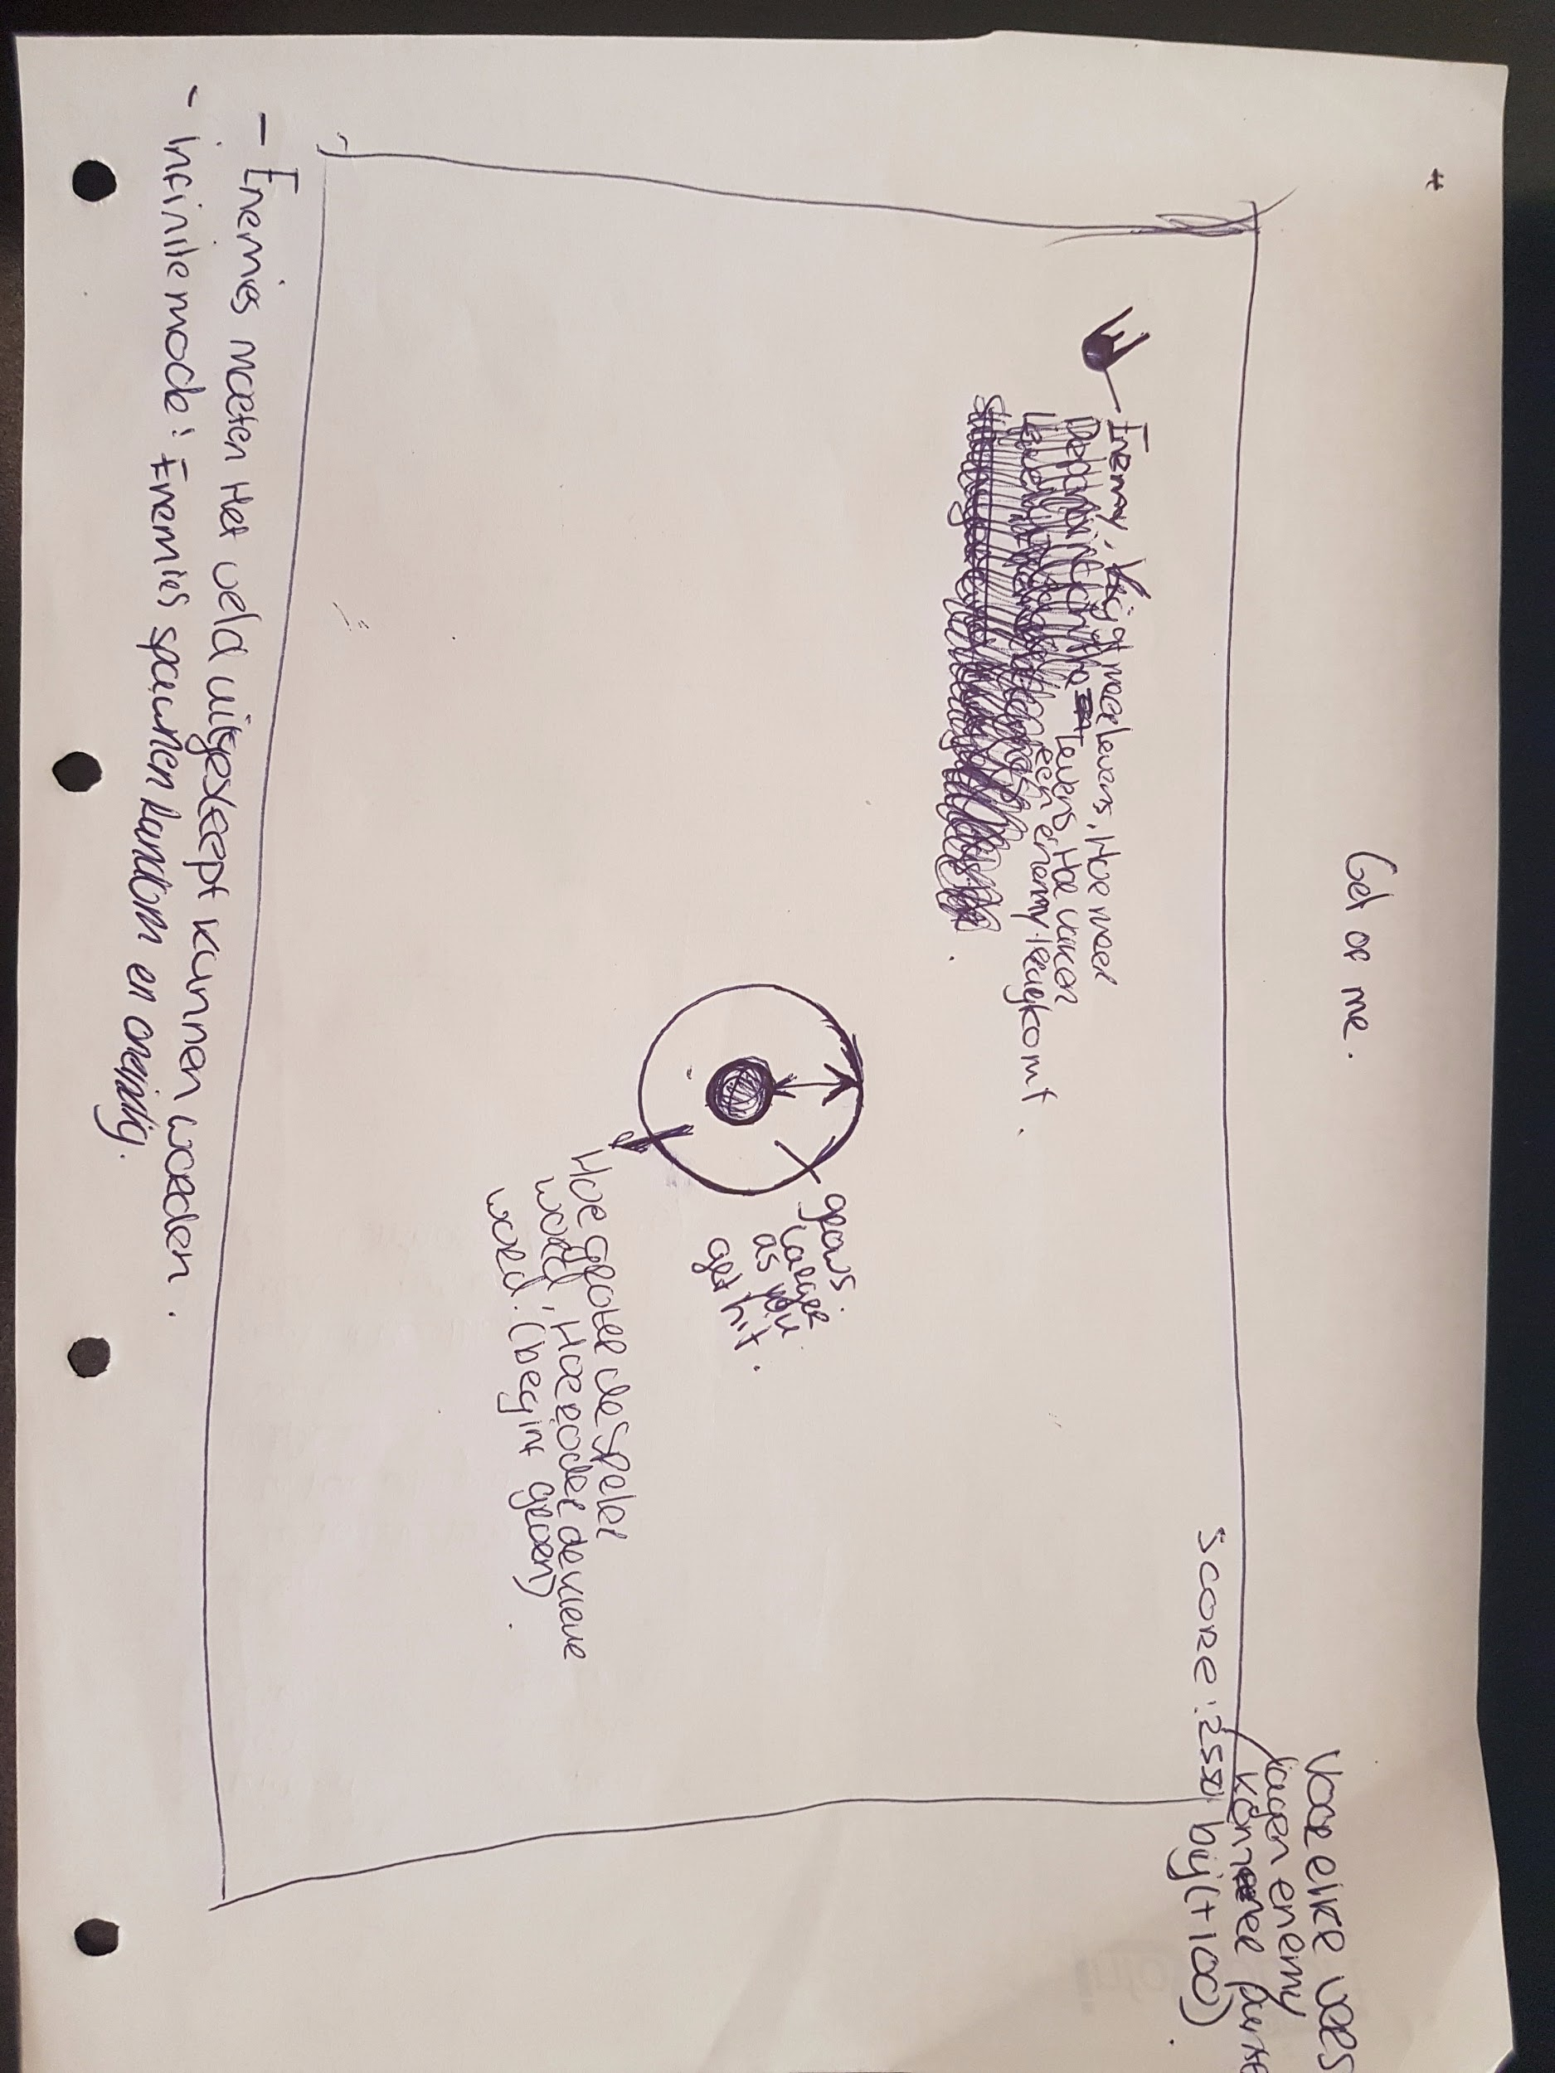
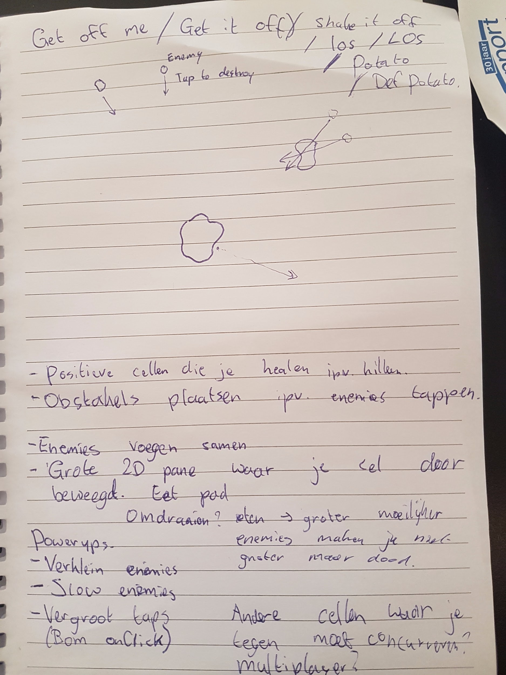
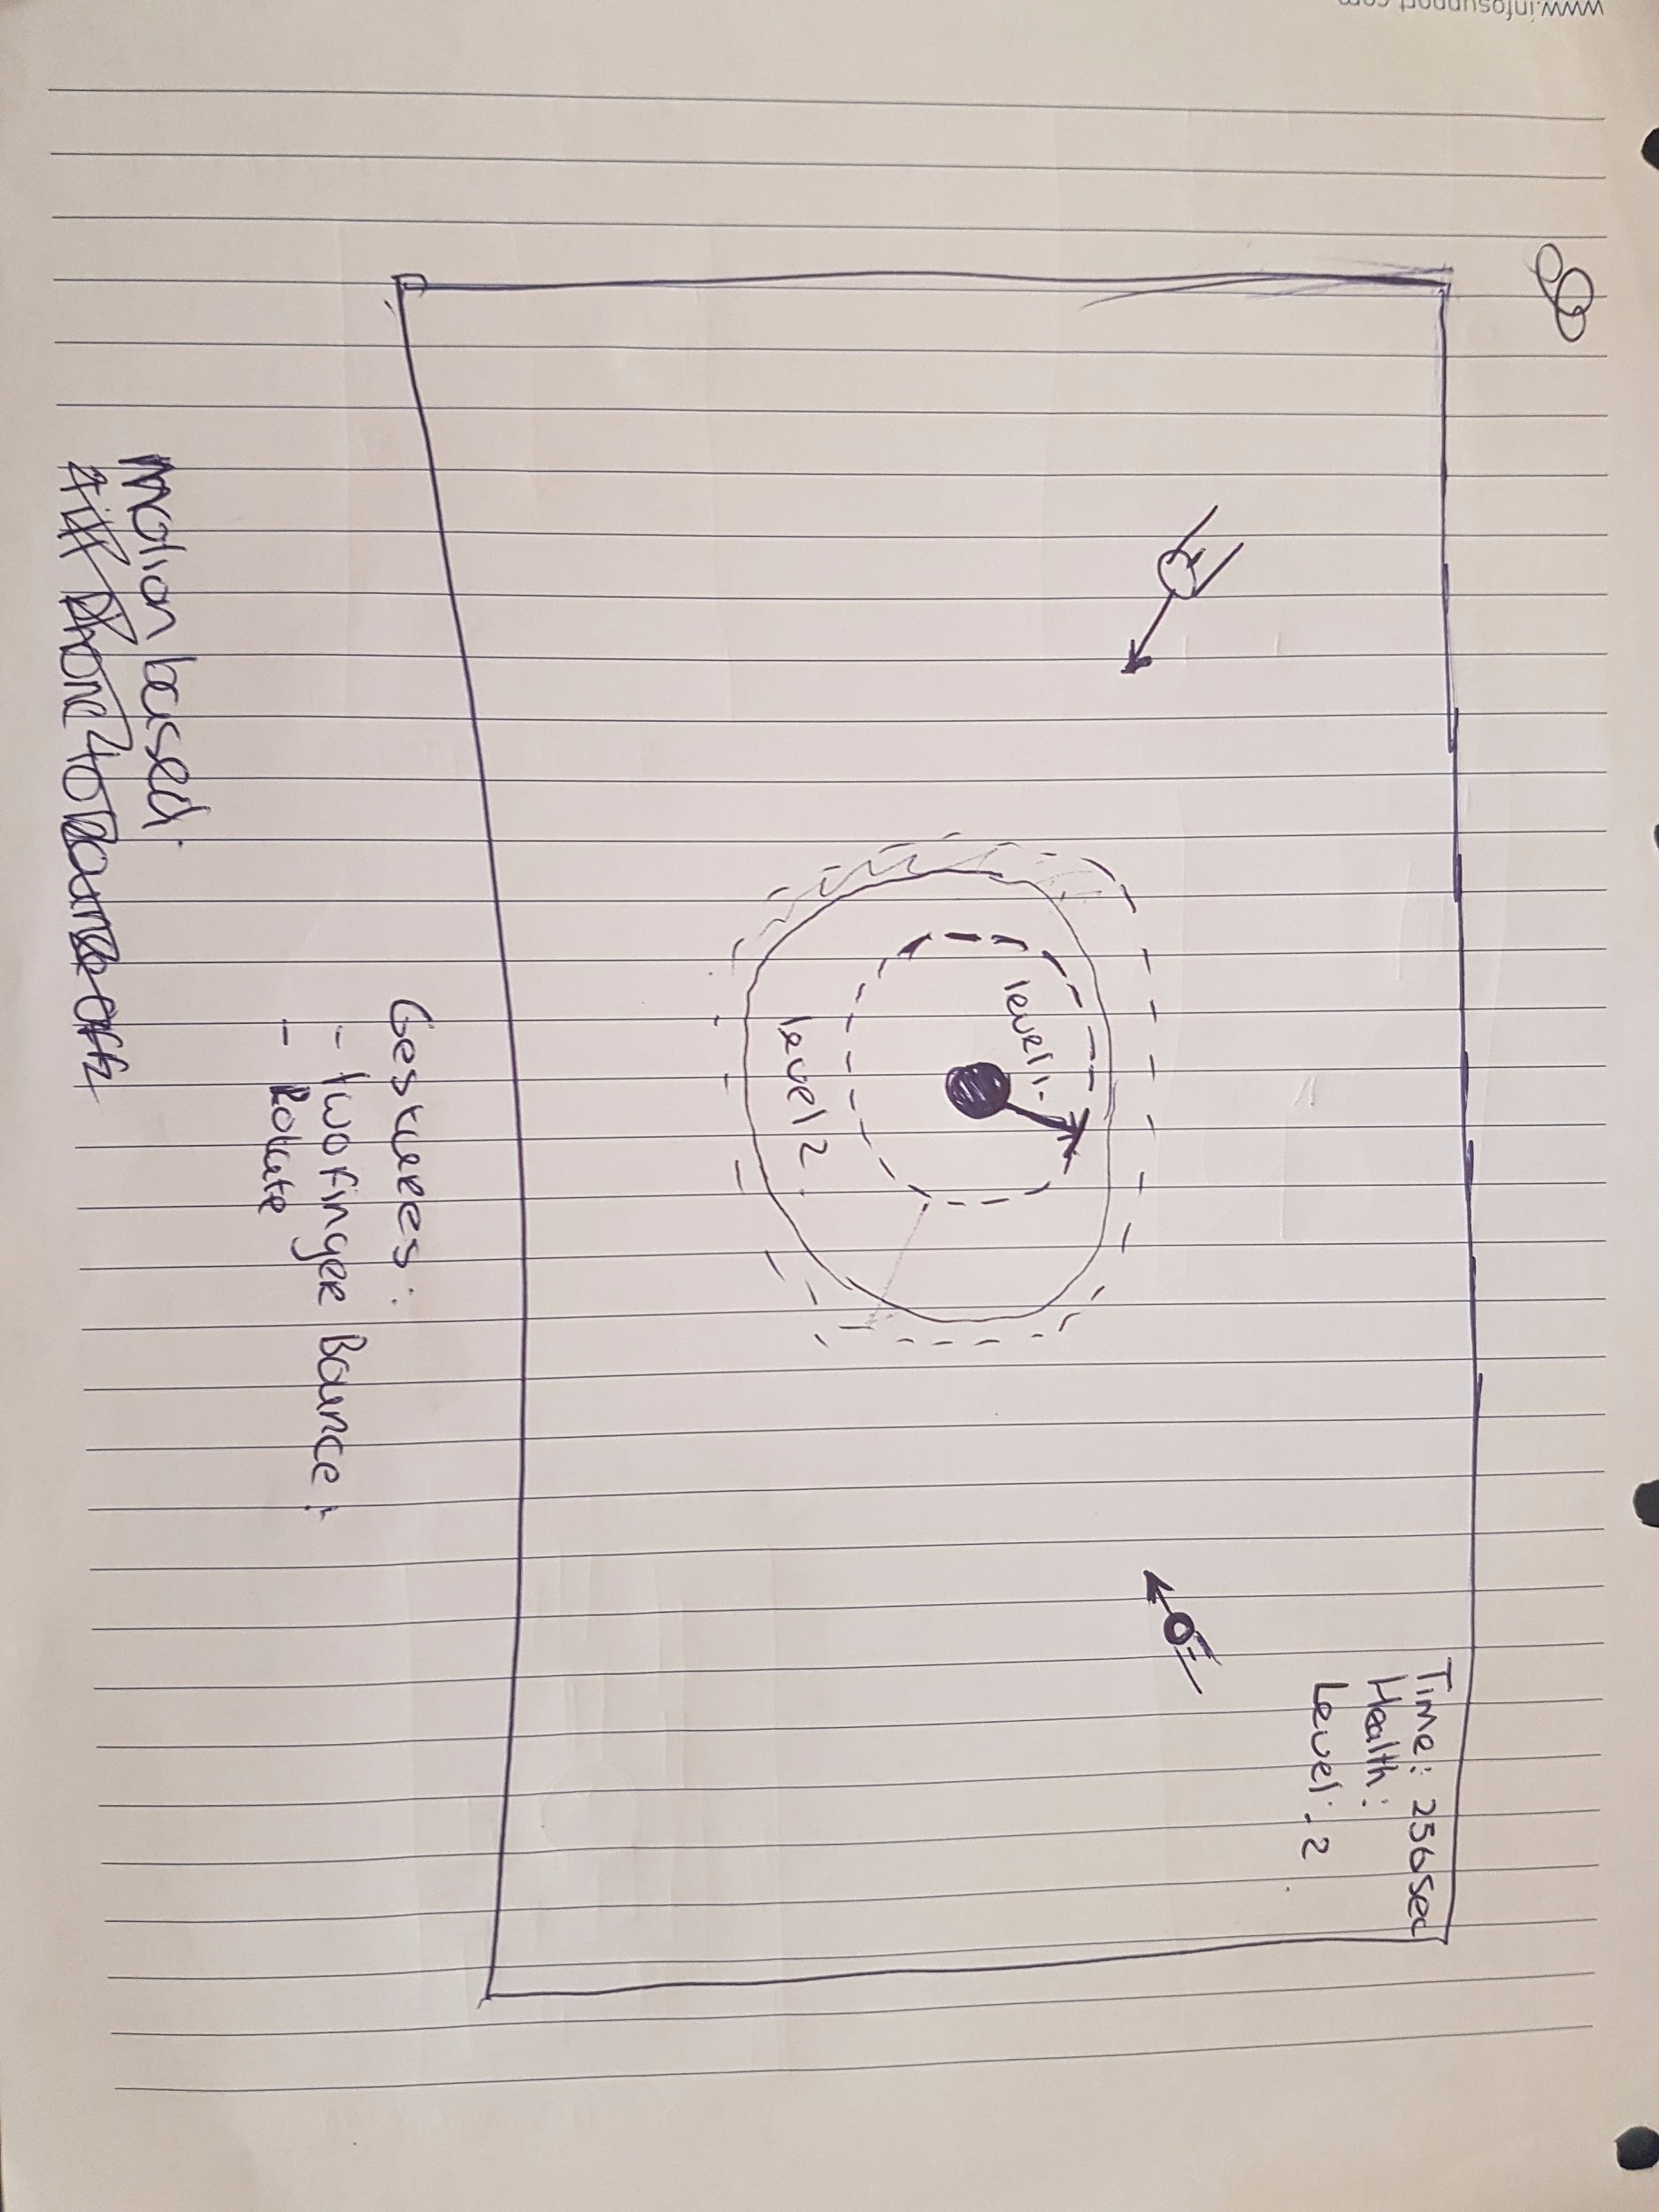
28 Augustus

Slide 4



Get Off Me - Overzicht
Genre: Strategie spel
Doelgroep: De behendige speler
Doel: Verdedig jezelf door vijanden uit het scherm te vegen.
Core Game Mechanics:
Vijanden kunnen worden verslagen door te vegen
Vijanden komen in verschillende formaten en snelheden
Als een vijand de speler raakt groeit de speler
Als de speler zo groot is als het beeld verliest de speler

Slide 5
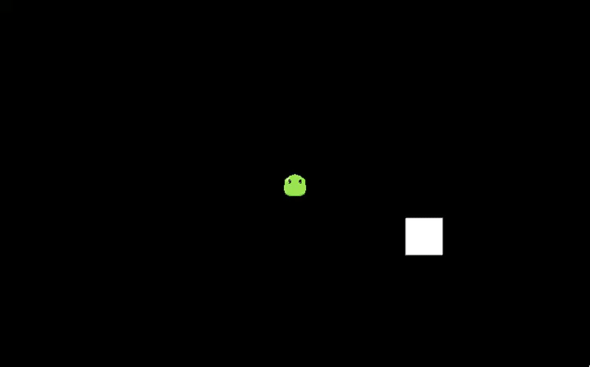
31 Augustus - Eerste iteratie
Basis mechanics testen
Speler groeit wanneer deze geraakt word
Vijanden kunnen worden weggeveegd
Kijken hoe deployment werkt
15:36 Alpha release

Slide 6
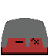
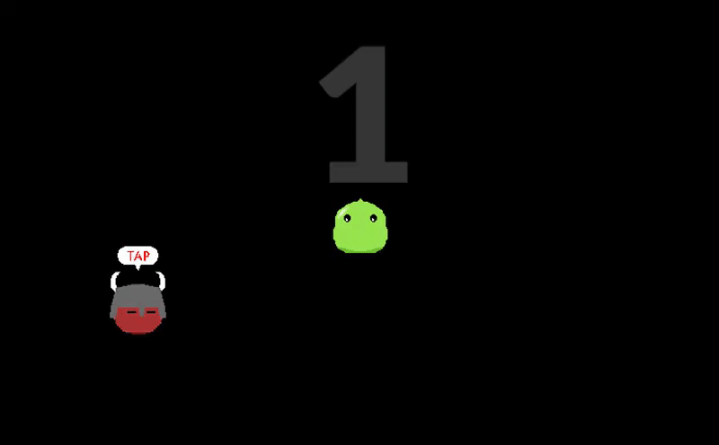
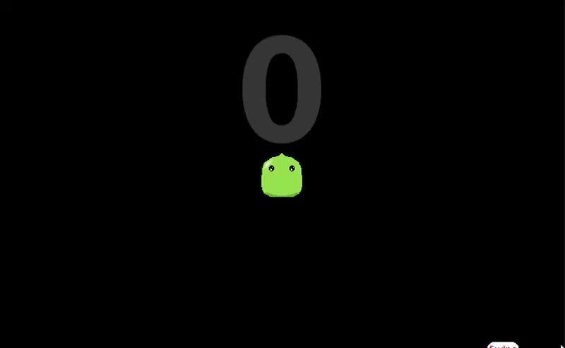
6 September
Nieuw
Tank vijand
Begin interactieve tutorial
Puntensysteem
Klaar maken voor release
Open beta release

Slide 7
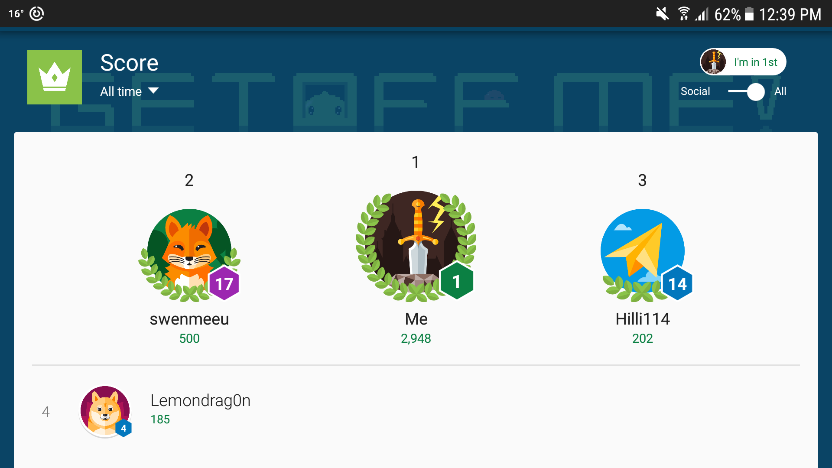
7 September - v1.0.0
Google play games
Leaderboards
Eerste oplevering
Productie release 16:24
Cheater INC

Slide 8
Get Off Me - Feedback
Doel niet duidelijk genoeg
Moeilijkheidsgraad
Te moeilijk voor nieuwe spelers
Te makkelijk voor ‘ervaren’ spelers
Spel is niet uitdagend genoeg na meerdere replays
Spel blijft niet boeiend genoeg

Slide 9
Get Off Me - Feedback verwerking
Feedback: Doel niet duidelijk
Tutorial verbeteren
Tutorial vijanden slapper maken
Feedback: Moeilijkheidsgraad
Algemene moeilijkheidsgraad verhogen
‘Risk vs reward’ systeem
Ervaren spelers moeten uitdaging kunnen opzoeken
Feedback: Spel blijft niet boeiend genoeg
Een paar nieuwe vijanden toevoegen
Een doel toevoegen waar de speler naar toe kan werken

Slide 10
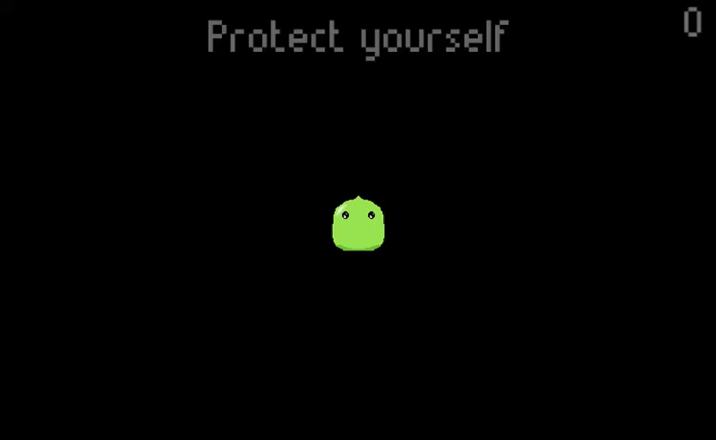
12 September - v1.0.1
Tutorial
Introductie tekst toegevoegd
Vijanden in de tutorial makkelijker gemaakt
Brainstorm ‘risk vs reward’
Uitkomst: Combo systeem
Uitkomst: Dynamische moeilijkheidsgraad

Slide 11
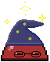

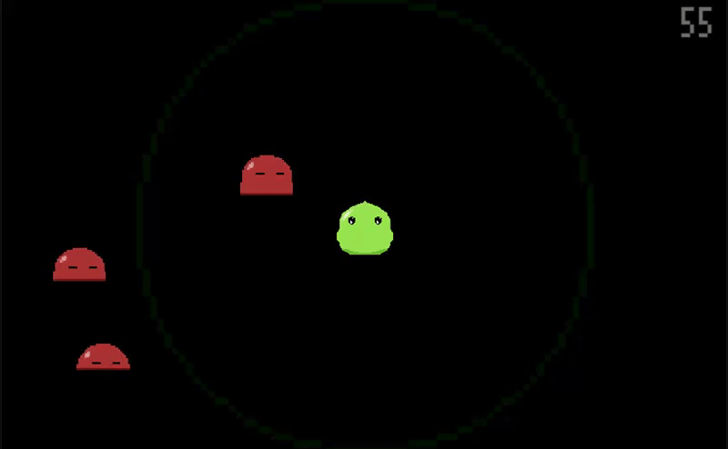
15 September - v1.1.0
Nieuwe vijanden
Wizard
Medic
Combo systeem toegevoegd
Spelers bouwen een combo op als ze vijanden in de combo circle weg vegen
Als de speler op een hogere combo zit krijgt deze meer punten

Slide 12


Promotie
SlideDB vermelding
http://www.slidedb.com/games/get-off-me
Facebook pagina
https://www.facebook.com/pixelgetoffme/

Slide 13





Toekomstplannen
Moeilijkheids modificaties
Speler kan zelf de game moeilijker maken naar eigen invulling
In ruil hiervoor krijgt de speler extra beloningen
Achievements
Game linken aan Google play games achievements en events
Muziek en geluidseffecten
“Speedster”
Vijanden zijn sneller
Combo points are doubled

